Slide 1
Schulungsdokumentation
Senderumstellung 06.05.2014

Slide 2
Übersicht
Inhaltsverzeichnis
Inhaltsverzeichnis
Technik/Angebot
Übersicht
Neue Sendersortierung
Wegfall SD/HD-Simulcast
MPEG-4 Transcoding
Pay-TV
Neue Sender
Kommunikation
Auszüge Kommunikationskonzept
Übersicht Massnahmen
Key Visual
Instrumente
Vertrieb und Kundendienst
Ansprechpersonen

Slide 3
Grosse Senderumstellung
Technik/Angebot

Slide 4
Grosse Senderumstellung
Übersicht
«Komplett-Überarbeitung TV-Senderangebot»
Das geschieht am 6.5.2014
Neue nutzerorientierte Sendersortierung: In Anlehnung an upc cablecom (Reihenfolge nach Beliebtheit und Gliederung nach Themen)
Verzicht auf SD-/HD-Simulcast: Sofern Sender in HD verfügbar, werden diese nur noch in HD ausgestrahlt
MPEG-4 Transcoding: SD-Sender werden nur noch im MPEG-4 Format ausgestrahlt
Neue Pay-TV-Struktur: Die alten Themenpakete werden eingefroren, es gibt ein neues, attraktiveres Angebot
Neue Sender: Attraktivierung des Angebots durch neue Sender, wenn möglich in HD und sämtliche konzessionerte Regionalsender
Manueller Suchlauf zwingend erforderlich!

Slide 5
Grosse Senderumstellung
Übersicht
Ausgangslage
Gründe für die grosse Senderumstellung
Simulcast: Die Ausstrahlung von analogen, SD- und HD-Sendern frisst Ressourcen im Netz
Kapazitäten werden für andere Dienste benötigt:
HD TV
Interaktives TV
Höhere Internetbandbreiten
Mit der Umstellung im April 2014 sollen die Rahmenbedingungen für die zukünftige Wettbewerbsfähigkeit von Quickline geschaffen werden.
DCG Projekt

Slide 6
Grosse Senderumstellung
Übersicht
Was ist der Nutzen?
Nutzen der Umstellung
Kurzfristig
Benutzerfreundliche Senderreihenfolge
Wegfall von Doppelspurigkeiten
Keine Unterbrüche beim Zappen (Pay-TV)
Mehr HD-Sender
Attraktiveres Pay-TV-Angebot
Regionalsender überall
Mittel-/Langfristig
Replay in HD
Mehr Internetbandbreiten
Neue Dienste (Cloud Services, OTT etc.)
Interaktives TV
Nur noch HD-Sender

Slide 7

Grosse Senderumstellung
1. Neue Sendersortierung
Klassifizierung Kundengruppen Digital TV
Digital TV Nutzer
Direkt adressierbar
Receiver identifizierbar
Receiver nicht identifizierbar
Nicht adressierbar
DVB-C Tuner
Verte!
Kaon 700
(Pairing)
CI+ Modul
(Pairing)
Alte QL STB
Fremde STB
CA-Module
Anzahl Haus-halte: 350’000
Digitalisierung:
80%:
Swisscom TV: 100’000
Quantitative Auswirkungen (Sendersuchlauf)
18k
20k
12k
50k
10k
18k
60k
☺
☺
☹
☺
☹
☹
☹
«Homechanneling»
Ø 1.6 TV-Geräte
Manueller Suchlauf

Slide 8
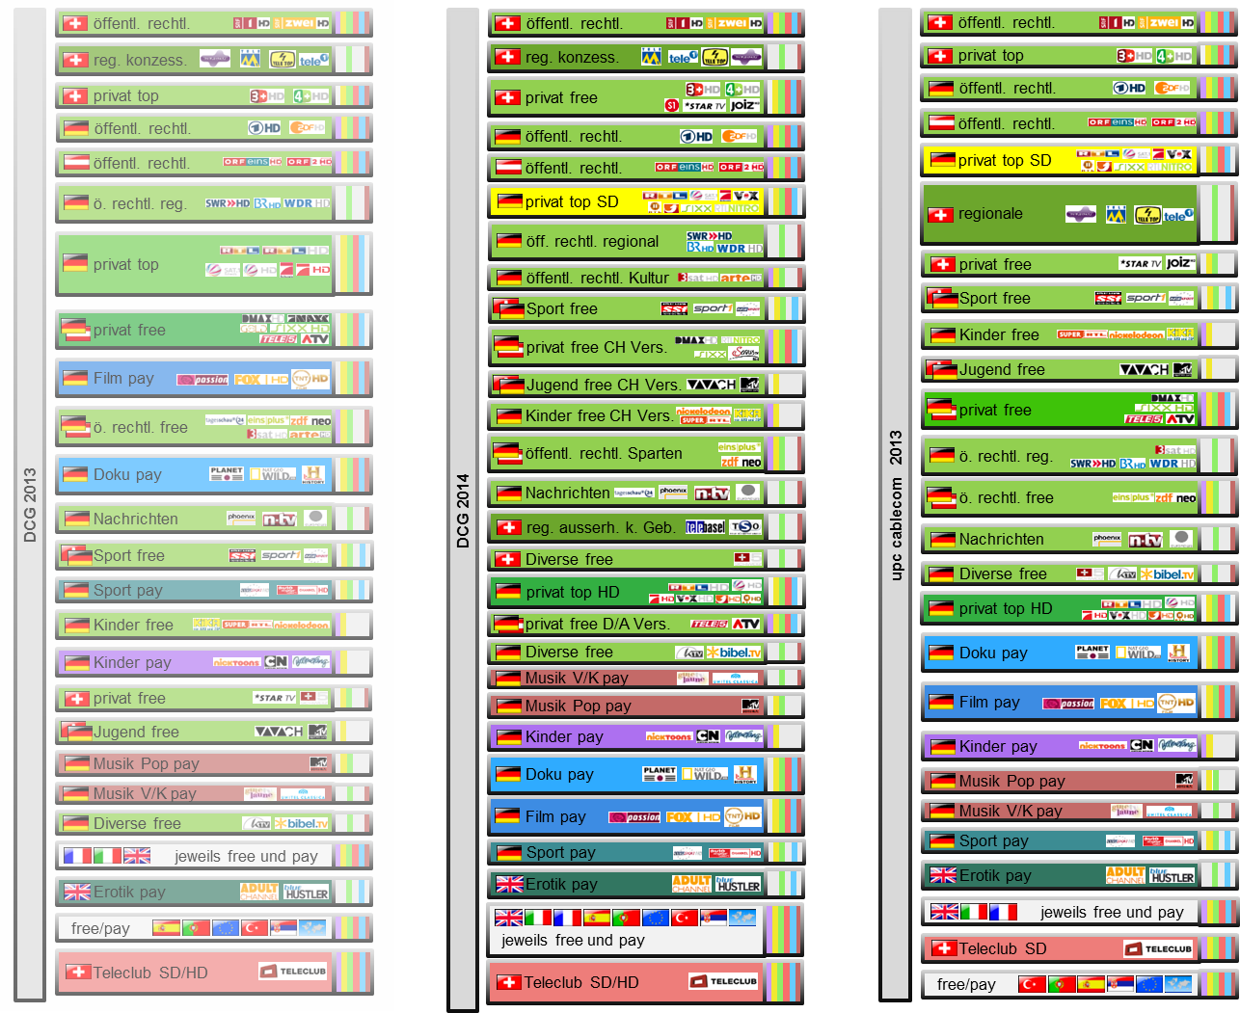
Grosse Senderumstellung
1. Neue Sendersortierung

Slide 9
Grosse Senderumstellung
1. Neue Sendersortierung
«Neue Sendersortierung»
Wesentliche Änderungen
Regional konzessionierte Sender sind auf Sendeplatz 4 - 8
  Nicht regional relevante Programme sind auf Sendeplatz 81 - 93
CH-Privatsender wiederfinden sich zwischen Platz 9 – 20
Wichtige dt. Privatsender RTL und P7S1 sind zwischen 25 - 30
  Die verschlüsselten Versionen sind im hinteren Bereich angesiedelt
  Sendeplatz 100 - 114
  Gleiches Vorgehen wie UPC
Dritte dt. Programme der ARD (sowie Arte & 3Sat) sind auf 31 - 39
Weitere Details sind der Detailliste zu entnehmen

Slide 10
Grosse Senderumstellung
1. Neue Sendersortierung
«Eine Verbesserung im Sinne des Kunden»
Die Vorteile und Nachteile im Überblick
Unverschlüsselter Bereich konsolidiert
  Zapping ohne Verschlüsselung im vorderen Bereich
  Keine «leeren Sendeplätze mit Info»
  Verschlüsselter Bereich hinten
Anlehnung an UPC
Nutzenorientierung
  Berücksichtigung Einschaltquoten/Beliebtheit
  Berücksichtigung Schweizer Marktgegebenheiten
    Thematik Sendeplatzierung CH-Privatsender
Nachteil
  Dt. Privatsender hinten (Verte! / Kaon / CA-Modul)
    Empfehlung: Favoritenliste

Slide 11
Grosse Senderumstellung
1. Neue Sendersortierung
«Es ist nicht alles schwarz!»
Auflistung sichtbarer Sender nach der Umstellung
Die wichtigsten Sender sollen wenn immer möglich nach der Umstellung auf dem gleichen Sendeplatz verweilen! (Sofern kein Suchlauf!)
SRF 1 HD
SRF zwei HD
ORF eins HD
ORF 2 HD
Das Erste HD
ZDF HD
3sat HD
SWR HD
BR HD
WDR HD
NDR HD
RTL HD
RTL 2 HD
VOX HD
SuperRTL HD
Sat.1 HD
ProSieben HD
kabel eins HD
SIXX HD
alle Teleclub
… diverse weitere

Slide 12
Grosse Senderumstellung
2. Wegfall SD/HD-Simulcast
Rund 36 Simulcast-Sender entfallen per 6. Mai 2014
ProSieben Sat1- und RTL –Gruppe bleiben als Simulcast bestehen!

Slide 13
Grosse Senderumstellung
3. MPEG- 4 Transcoding
«Über 90% HD-fähig gemäss Umfrage September 13»
Empfang von SRF1 HD und 4+ HD
() Werte 2012
Durchschnitt
(87%)
(5%)
(4%)
n=5687
n=113
n=1526
n=380
n=377
n=402
n=444
n=496
n=198
n=47*
n=277
n=178
n=295
n=578
n=337
n=39*

Slide 14
Grosse Senderumstellung
3. MPEG- 4 Transcoding
«Der Anteil MPEG-4 fähiger Kunden hat zugenommen»
Übersicht Teilprojekt MPEG-4 Transcoding
Sprachenpakete am 29. Oktober 2013: Sämtliche Sender aus den Sprachenpaketen wurden transcodiert und die betroffenen Abonnenten wurden umgerüstet.
Themenpakete am 28. Januar 2014: Sämtliche Sender aus den Themenpaketen wurden transcodiert und die betroffenen Abonnenten wurden umgerüstet.
Sender aus Grundangeboten am 6. Mai 2014: Verbleibende SD-Sender aus den Grundangeboten wie bspw. RTL SD, Sat1 SD, Tele 5 oder ITV2 werden ins MPEG-4 Format transcodiert.
Erfahrungen aus Teilprojekten lassen auf geringen Ansturm betroffener Kunden schliessen – aber: Anzahl alter 2. und 3. TV-Geräte nicht zu unterschätzen!

Slide 15
Grosse Senderumstellung
4. Pay-TV
Das geschieht am 6. Mai 2014
Pay-TV Struktur im Überblick
Der Verkauf SD-Themenpakete wird gestoppt.
Wenn vorhanden wird in den Themenpaketen die SD-Version mit ihrer HD-Version ersetzt
Das heute existierende HD Paket wird in dieser Form nicht mehr angeboten. Das PREMIUM-Paket ist die Weiterführung des bisherigen grossen Pakets
MUSIK-Senderabonnenten werden, sofern sie nicht der 3 für 2 Regelung unterliegen, automatisch ins BASIS+ integriert (siehe spezielle Folie)
HD Paket Kunden ohne Triple Play werden wenn immer möglich ins PREMIUM überführt (siehe andere Folien)
HD Paket Kunden mit Triple Play werden in PREMIUM integriert -> Zwang Minimumgarantien

Slide 16

Grosse Senderumstellung
4. Pay-TV
PLUS - das ist Musik drin!
Folgende Musiksender aus Themenpaket nicht verfügbar:
  MEZZO und Video Italia (weiterhin im Italia Paket)
Gebunden an Minimumgarantien
  QL Dezember 2013: 65’000 Subscriber vorhanden
Bundling mit 3P und 2P
Die Struktur im Detail (I)
5.-

Slide 17
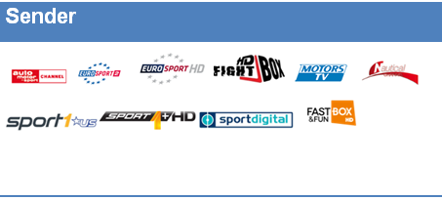
Grosse Senderumstellung
4. Pay-TV
SPORTS – Das ultimative Sportpaket
Die Struktur im Detail (II)
Folgende Sportsender aus Themenpaket nicht mehr im Angebot:
  Extreme Sports
Wird ersetzt mit Sender Fast’n Fun
Noch nicht in HD sind:
  Eurosport 2, Motors TV und Nautical Channel
11.-

Slide 18
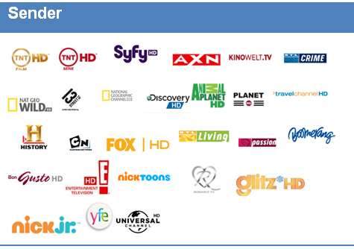
Grosse Senderumstellung
4. Pay-TV
ENTERTAINMENT – Der TV-Spass für Jung und Alt
Die Struktur im Detail (III)
22.-
Folgende Sender aus Themenpaket nicht mehr:
  Silverline und bio
Dafür neue Sender
  Nick Jr. ; YFE, Glitz HD, Bon Gusto HD, E! Entertainment HD und Universal Channel HD

Slide 19
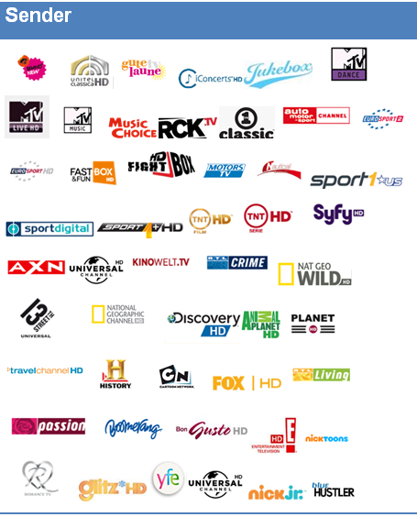
Grosse Senderumstellung
4. Pay-TV
PREMIUM – Das Komplett-Paket
Die Struktur im Detail (IV)
33.-
Komplett-Paket
«Most Widely Distributed Pay-TV Package»
  Vermarktung darauf ausrichten
  Kommunikation darauf ausrichten
PREMIUM-Paket kann als Erweiterung des heutigen HD-Paket angesehen werden
Existierendes HD Paket wird so nicht mehr angeboten!

Slide 20
Grosse Senderumstellung
4. Pay-TV
«Komplett überarbeitete Senderstruktur»
Vergleich Veränderung HEUTE - MORGEN
Paket | Preis heute | bestehende Abonnenten |  |  | Angebot neu (Arbeitstitel) | Preis neu | Beschreibung (Veränderung ggü. heute)
Grundangebot | Fr. 0.00 |  |  |  | Grundangebot | Fr. 0.00 | Wegfall Simulcast SD/HD, Mehr Sender
Grundangebot Plus HD | Fr. 5.00 |  |  |  | PLUS | Fr. 5.00 | vereint "Grundangebot Plus HD" + "Musik" Verschiebung Simulcast ins
Musik | Fr. 6.00
Sport | Fr. 8.00 | wird eingefroren, Ersatz mit HD |  |  | SPORTS | Fr. 11.00 | Neue Sender in HD, ohne Soft Erotik
Sport Plus | Fr. 12.00 | wird eingefroren, Ersatz mit HD
Film | Fr. 8.00 | wird eingefroren, Ersatz mit HD |  |  | ENTERTAINMENT | Fr. 22.00 | Vereint bisherige Sender aus Paketen FILM, FAMILIE und DOKUMENTATION; Einbau neuer Sender in HD
Familie | Fr. 6.00 | wird eingefroren, Ersatz mit HD
Dokumentation | Fr. 8.00 | wird eingefroren, Ersatz mit HD
HD Premium | Fr. 19.00 |  |  |  | PREMIUM | Fr. 33.00 | Kombination BASIS+, EXTRA, SPORTS + Soft Adult
Erotik | Fr. 24.00 | wird direkt migriert |  |  | ADULT | Fr. 24.00 | vereint Hard- und Soft-Erotiksender
3 für 2 Themenpakete |  | wird bei eingefrorenen Paketen weiterhin so verrechnet |  |  |  |  | 3 für 2 wird nicht mehr angeboten
Super Kombi | Fr. 50.00 | wird eingefroren, Ersatz mit HD |  |  |  |  | Super Kombi wird nicht mehr angeboten

Slide 21

Grosse Senderumstellung
4. Pay-TV
Fokus Vermarktung Priorität 1
Fokus Grundangebot und PREMIUM in Senderpräsentation
16.50**
Dauerpromotion PREMIUM!
(Neukunden und Upgrade)
0.-*
Grundangebot
Grundangebot
FREE-TV (FTA)
PREMIUM
* Unverschlüsselt empfangbar
** Ab 4. Monat 33.- (Mindestvertragslaufdauer 12 Monate)
Einführung im Zuge Product Redesign Oktober

Slide 22
Grosse Senderumstellung
4. Pay-TV
Fokus Vermarktung Priorität 2
Zusätzliche Pakete werden optional dargestellt
5.-
In jedem Duo Play und Triple Play mit dabei
Hier ist Musik drin!
PLUS
22.-
Unmittelbar nach GA erhältlich
Der Fernsehspass für Jung und Alt
Kindersender, Dokumentationen und Spielfilme
der Extraklasse
ENTERT.
11.-
Das Paket für Sportbegeisterte
Die Sportwelt in seiner ganzen Vielfalt!
SPORTS
24.-
Lustanregende Bilder für angenehme Stunden
EROTIK

Slide 23
Grosse Senderumstellung
4. Pay-TV
Migrationsvorschlag MUSIK
1. MUSIK + 3 für 2
EINFRIEREN!!
Auswirkungen Kunde:
Sender bleiben gleich
HD ersetzt SD (Jukebox & RCK TV)
Preis bleibt gleich
645
2. MUSIK ohne 3 für 2
MIGRIEREN!!
- 1.-
Auswirkungen Kunde:
Neue Musiksender: Classica, i-concerts, (MTV Live HD)
Wegfall Musiksender: Mezzo, Video Italia
Alle zusätzlichen Sender aus BASIS+
Neuer, tieferer Preis
185
3. MUSIK + 3 für 2 + Erweitertes Grundangebot
EINFRIEREN!!
Auswirkungen Kunde:
Neue Musiksender: Classica, i-concerts, (MTV Live HD)
Alle zusätzlichen Sender aus BASIS+
HD ersetzt SD
Preis bleibt gleich
685
4. MUSIK ohne 3 für 2 + Erweitertes Grundangebot
MIGRIEREN!!
- 6.-
Auswirkungen Kunde:
Neue Musiksender: Classica, i-concerts, (MTV Live HD)
Wegfall Musiksender: Mezzo, Video Italia
Alle zusätzlichen Sender aus BASIS+
Neuer, tieferer Preis
369

Slide 24

Grosse Senderumstellung
4. Pay-TV
«Thema Programmkosten in Migration miteinbeziehen»
Migrations-Konzept HD Premium
# of Subscriber Dec. 13 = 7000
DEN ERFOLG DES HD PAKETS SOLLTEN WIR UNS NICHT NEHMEN LASSEN UND ALLE BISHERIGEN ABONNENTEN MIT IN DIE NEUE STRUKTUR NEHMEN!
Minimumgarantien
Programmkosten
60%
40%
HD PAKET OHNE 3P
HD PAKET MIT 3P
Migration in PREMIUM

Slide 25
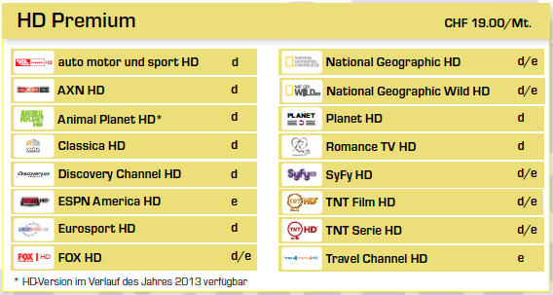
Grosse Senderumstellung
4. Pay-TV
Migrations-Vorgehen für Kunden ohne Kombi
«Wahlfreiheit HD-Premium-Kunden»
11.-
Ca. 4’200 Kunden haben das «HD Premium» ohne Kombi.
Diese Kunden erhalten das neue Premium während 3 Monaten zum alten Preis.
Ab dem 4. Monat wird der reguläre Preis von CHF 33.- verrechnet.
Wir gehen davon aus, dass dann ca. 20% ins Paket Sport und 30% ins Paket Extra wechseln. Im neuen Premium blieben dann 50%.
20%
SPORTS
22.-
ENTERT.
30%
EXTRA
33.-
(Betroffene Kunden: 4181 )
50%
PREMIUM
3 Monate zum alten Preis von CHF 19.00. Ab 4. Monat CHF 33.-

Slide 26
Grosse Senderumstellung
4. Pay-TV
Migrations-Vorgehen bei Kombi-Kunden mit «HD Premium»
«Preiserhöhung bei Platin – aber deutlich mehr Leistung»
All-in-One Platin (2185)
121.10
All-in-One Platin
131.10
200/10 Mbit/s
24 h gratis in CH-Festnetz
190 TV-Sender, über 60 in HD
200/10 Mbit/s
Flat Telefonie alle CH-Netze
230 TV-Sender, über 100 in HD
(PREMIUM)
+10.-
Take2 Premium (604)
86.10
Take2 ENTERTAINMENT
86.10
50/5 Mbit/s
190TV-Sender, über 60 in HD
50/5 Mbit/s
220 TV-Sender, über 90 in HD
(ENTERTAINMENTlkl)
3 Monate zum alten Preis (Telefonie Swiss Flat bereits ab. 1 Mai)
Siehe auch Business-Regeln im Anhang

Slide 27
Grosse Senderumstellung
4. Pay-TV
«Keine Anpassungen der AGB’s»
Business Rules (I)
1:4 Regel PLUS: wird übernommen aus GA+ HD (Keine Kosten)
  Keine Regelung für Hotels mit Programmveranstalter!
Mindestvertragslaufdauer: 2 Monate wie bisher, keine Anpassungen bisheriger Regelungen notwendig, um Flexibilität und Kurz-Zeit-Abonnenten zu wahren!
  12 Monate Mindestvertragslaufdauer bei Dauerpromotion PREMIUM (3 + 9)
  All-in-One Platin Kunden behalten ihre Mindestvertragslaufdauer bei (keine automatische Erneuerung der Vertragslaufzeit)
Upgrade: Bspw. von ENTERTAINMENT auf PREMIUM oder von SPORTS auf PREMIUM ist jederzeit und auch während Vertragsmindestlaufdauer möglich. Der Kunde ist promoberechtigt, aber die Mindestvertragslaufdauer beginnt von vorne.
Downgrade: Kann nach Beendigung der Mindestvertragslaufzeit unter Einhaltung der Kündigungsfristen jederzeit erfolgen. Neues Paket muss aktiviert werden, sobald Kündigungsfrist beendet ist (aktuell gängige Praxis).
Laufende Dauerpromo AiO Platin: Kunden verbleiben in Promophase, profitieren aber von der Mehrleistung und haben nach der Promo den neuen Regulärpreis.

Slide 28
Grosse Senderumstellung
4. Pay-TV
«Ausserordentliches Kündigungs-/Wechselrecht»
Business Rules (II)
Ausserordentliches Kündigungs-/Wechselrecht: Für die Kundengruppen All-in-One Platin und Take2 Premium HD per Ende Monat. Cancel / Downgrade Lock für 6 Monate ab Zeitpunkt Migration im QMC
1 Monat Kündigungsfrist Pay-TV: Im QMC angepasster Bug, Frist 1 Monat und auf Ende des Monats.
Terminierung Pay-TV Pakete: Kunde kann ab sofort sein Pay-TV Paket terminieren bspw. am 10. Mai das Paket PREMIUM auf den 15. Juni aktivieren lassen.
Alte Themenpakete bis 5. Mai bestellbar: Relevant ist das Bestelldatum, sofern am 5. Mai noch eine Bestellung fürs SPORT, FILM oder FAMILIE eingegangen ist und das Aufschaltdatum erst auf den 1. Juli terminiert ist, dann werden per 1. Juli noch die alten Paket aufgeschaltet
HD Premium vor 6. Mai: Wird kurz vor dem 6. Mai noch das HD Premium bestellt aber erst nach dem 6. Mai aufgeschaltet, dann erhält Kunde Sender des PREMIUM aber es gilt während 3 Monaten der Preis von CHF 19.-

Slide 29
Grosse Senderumstellung
4. Pay-TV
«Rabatt 5.- für PREMIUM sofern AiO, Take2 oder Verte!»
Business Rules (III)
Rabatt CHF 5.-: Bei sämtlichen Kunden mit All-in-One, Take2 und Verte!. Das PLUS ist in diesem Abo bereits inklusive. Beim Premium wird ein Rabatt von 5.- gutgeschrieben.
Pay-Sender nicht mehr in neuer Struktur: Die Kanäle bio (DOKU), Silverline (FILM), Mezzo (MUSIK) und Extreme Sports (SPORT) werden im neuen Angebot nicht mehr fortgeführt. Bestehende Abonnenten können die Sender weiterhin in ihrem Paket schauen.

Slide 30
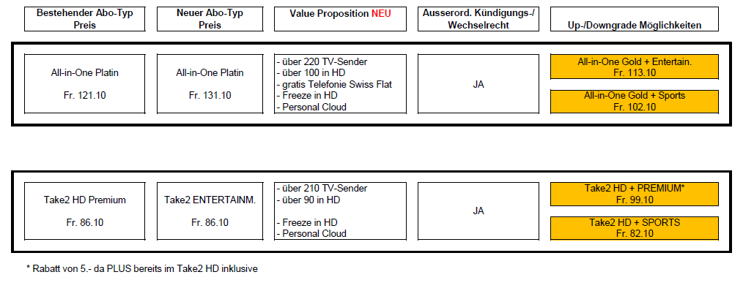
Grosse Senderumstellung
4. Pay-TV
«Lock Cancel/Downgrade vorhanden»
Kundentyp: KOMBI mit Kündigungsrecht

Slide 31
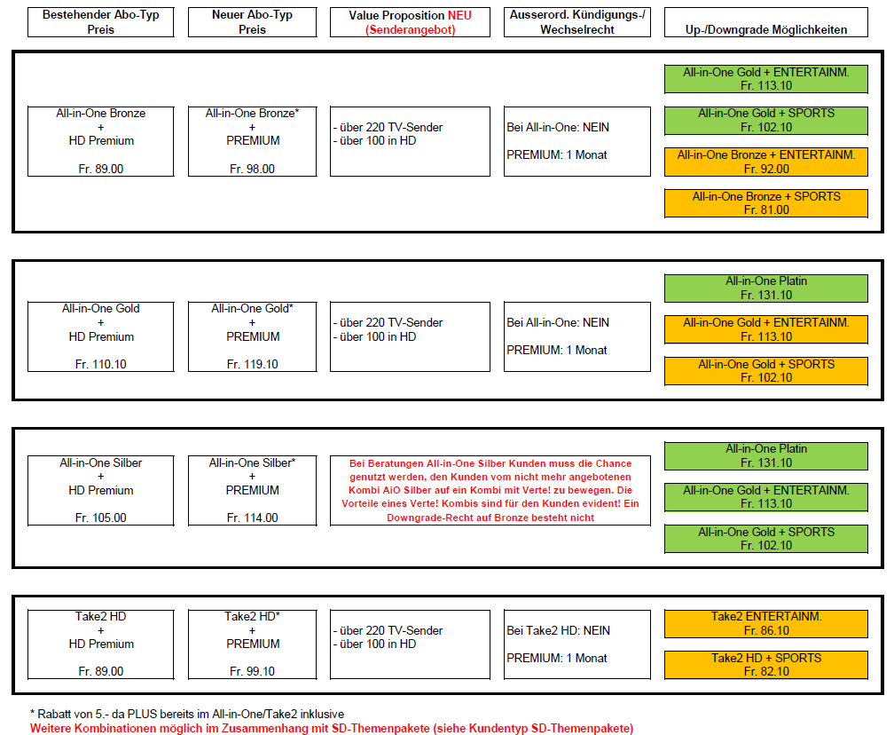
Grosse Senderumstellung
4. Pay-TV
«Verschiedene Optionen mit Kunden anschauen»
Kundentyp: KOMBI (ohne Kündigungsrecht) + HD PREMIUM

Slide 32
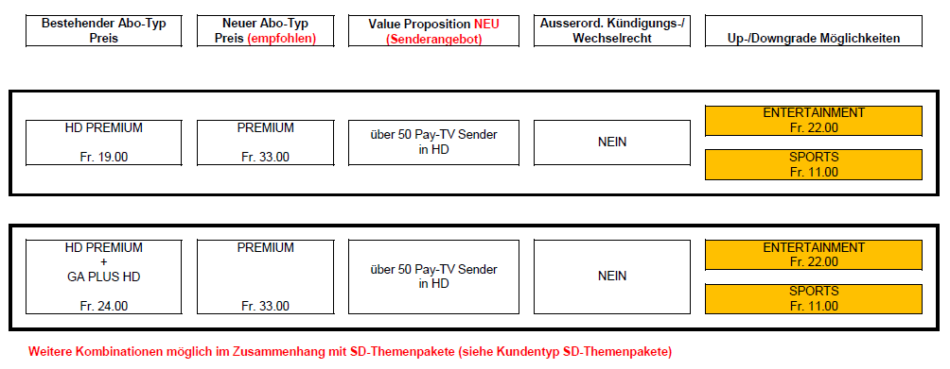
Grosse Senderumstellung
4. Pay-TV
«Deutlich mehr Sender in HD»
HD PREMIUM ohne Kombi

Slide 33
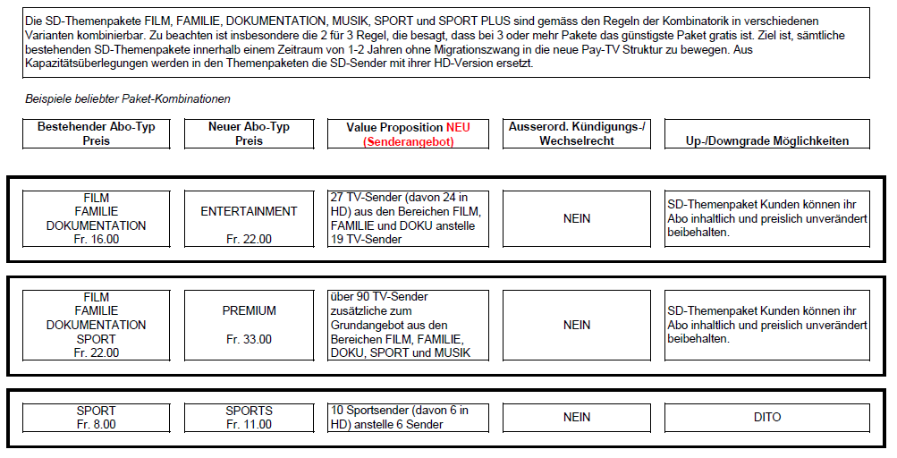
Grosse Senderumstellung
4. Pay-TV
«Neue Pay-TV Struktur inhaltlich attraktiver»
Kundentyp: SD-Themenpakete (ohne HD Premium)

Slide 34
Grosse Senderumstellung
5. Neue Sender
«Das Angebot in HD wird vergrössert»
Wording Senderangebot
Angebot | Anzahl Sender
Grundangebot | Über 130 TV-Sender (davon 55 in HD); über 190 Radiosender
PLUS | Über 190 TV-Sender (davon 72 in HD); über 240 Radiosender
Verte! | Über 190 TV-Sender (davon 72 in HD); über 240 Radiosender
AiO Bronze/Gold; T2 HD | Über 190 TV-Sender (davon 72 in HD); über 240 Radiosender
Take2 ENTERTAINMENT | Über 210 TV-Sender (davon 96 in HD); über 240 Radiosender
AiO Platin | Über 220 TV-Sender (davon 102 in HD); über 240 Radiosender
Total | Über 500 TV- und Radiosender (davon 107 in HD)
Mutationen, Aufschaltungen und Abschaltungen.
Ausführliche Details sind der Senderliste zu entnehmen

Slide 35
Grosse Senderumstellung
Kommunikation

Slide 36
Grosse Senderumstellung
Kommunikation
Auszüge Kommunikationskonzept
Positionierung
Wir positionieren uns als kundennaher und regional verankerter Anbieter moderner und leistungsstarker Netze für verschiedene Kommunikationsleistungen aus einer Hand (TV, Internet, Festnetz- und Mobiltelefonie).
Damit ermöglichen wir unseren Kundinnen/Kunden mit einem Höchstmass an Service-Qualität unter anderem den Zugang zu einem umfangreichen digitalen Senderangebot in HD sowie zu neuartigen, innovativen Multimedialösungen.
kundennah
Als kundennahe und regional tätige Kabelnetzunternehmen kennen wir die Kundenbedürfnisse und vorherrschenden Marktbedingungen.
leistungsstark
Durch die Bündelung der Kräfte und Nutzung von Synergien im Ausbau und Betrieb moderner Hochleistungs-Kabelnetze können wir unseren Kundinnen/Kunden eine optimale Netz-Infrastruktur für umfassende Produktleistungen (schneller, stabiler, besseres TV) zum bestmöglichen Preis-/Leistungsverhältnis bieten.
innovativ
Um sich im anhaltenden Infrastrukturwettbewerb weiterhin als führender Anbieter behaupten zu können, sichern wir uns mit Innovation, Kompetenz, Kundenorientierung und Herzblut die Basis für unsere zukünftige Wettbewerbsfähigkeit.

Slide 37
Grosse Senderumstellung
Kommunikation
Auszüge Kommunikationskonzept
Kommunikationsziele
Wir wollen unsere Kunden/Kundinnen aufklären und animieren, ihre Endgeräte für das HDTV-Übertragungsformat MPEG-4 fit zu machen. Dabei wollen wir die Teilnehmer/-innen weder verärgern noch verlieren, insbesondere weil jene, welche ältere Geräte besitzen, langjährige Kunden/Kundinnen sind.
Quantitative Zielsetzungen
Erhaltung des heutigen Kundenportfolios.
100% der bestehenden Teilnehmer/-innen können mit den (Vor-)Informationen rund um die grosse Senderumstellung erreicht werden, 75% nehmen davon bewusst Kenntnis.
Alle bisherigen TV-Kunden verfügen bis zum Umschalttag über die erforderliche Hardware, um digitales Fernsehen schauen zu können.
Die durch die Senderumstellung bedingten Verkaufs- und Beratungsgesprächen am POS werden zudem für den Verkauf von Pay-Paketen genutzt (nur bei Pay-TV affinen Zielkunden).
Qualitative Zielsetzungen
Die Teilnehmer/-innen zeigen Verständnis für die geplante Umstellung vom analogen auf das digitale Fernsehen und erkennen den Nutzen (kurzfristig/langfristig) der Umstellung.
Alle TV-Kunden wissen, was am Umstellungstag zu tun ist oder verfügen über die erforderlichen Informationen und Hilfestellungsmöglich-keiten.
Die Vorzüge des digitalen Fernsehens können den bestehenden Teilnehmern/-innen einfach verständlich vermittelt werden und lösen Interesse an den «Quickline» Produkten aus.
Vor, während und nach dem Umstellungstag werden Quickline sowie die involvierten Servicepartner als zuverlässige, kompetente und professionelle Dienstleister wahrgenommen.
Sowohl inhaltlich, als auch gestalterisch werden die verschiedenen Kommunikationsmittel als zielgruppengerecht, authentisch, verständlich und emotional wahrgenommen.

Slide 38
Grosse Senderumstellung
Kommunikation
Auszüge Kommunikationskonzept
Dialoggruppen
Quickline-
Verbund
Vertriebspartner
(Fachhändler)
Digital Cable
Group (DCG)
Netzbetreiber
Partnernetze
Vermittler/Partner
Familie/Freunde/
Bekannte
Hauseigentümer
Vermieter
Liegenschafts-
Verwaltungen
Architekten/
Bauherren
Interne Beeinflusser
Endkunden mit Handlungsbedarf
mit Internetzugang/-Kenntnis
Endkunden ohne Handlungsbedarf
mit Internetzugang/-Kenntnis
Zielkunden:
Privatkunden
Geschäftskunden
Verwaltungen
Spitäler, Heime, Hotels
KNU
+ DCG-Partner
HH ohne Quickline-Set-Top-Box
HH ohne MPEG-4-tauglichem Gerät
HH ohne MPEG-4-taugliche 2.-Geräte
HH mit Pay-TV- oder Verte!-Angebot
HH mit Quickline-Set-Top-Box
HH mit TV-Konkurrenzprodukt
ohne Internetzugang/-Kenntnis
ohne Internetzugang/-Kenntnis
Gemeinden
Politik/Behörden
(BAKOM)
RTV-Händler
Elektro-
Installateure
Medien
Externe Beeinflusser
Aktionäre
QL Partner-
versammlung
Marketing-
Ausschuss
Technische
Kommission
Mitarbeiter
(KNU, QL, DCG)
Interne Zielgruppen
VR
GL

Slide 39
Grosse Senderumstellung
Kommunikation
Auszüge Kommunikationskonzept
Botschaften
Kernbotschaft (technisches fit-machen)
High Definition (HD) erobert die Fernsehwelt – profitieren Sie durch die grossflächige Umstellung vom 6. Mai 2014 von einem noch umfang-reicheren digitalen Senderangebot in HD und bereiten Sie sich auf innovative Multimedialösungen und erhöhte Internet-Bandbreite vor.
Machen Sie auch Ihre nicht-MPG4-tauglichen Zweit-/Drittfernseher fit!
1. Welle: heranführen
Go for HD – prüfen Sie bereits heute unter www.go4hd.ch ob Ihre Fernsehgeräte für die HD-Formatumstellung vom 6. Mai 2014 bereit sind und inwiefern Sie die Umstellung auf den schweizweit einheitlichen TV-Branchenstandard persönlich betrifft.
2. Welle: erinnern / festigen
Sind Sie vorbereitet? Nicht verpassen – am 6. Mai 2014 erobert die HD-Fernsehwelt Ihr zuhause! Erfahren Sie unter www.go4hd.ch, was es Ihrerseits für eine reibungslose Umstellung auf den schweizweit einheitlichen TV-Branchenstandard erfordert.
Nebenbotschaft (Mehrwert/Vorteile kommunizieren)
Mehr Sender in HD-Qualität: Nach der Umstellung werden massiv mehr Sender in HD-Qualität verfügbar sein.
Nutzenorientierte Senderliste: beliebte Sender sind vorne platziert; Thematische Gliederung der Sender
Wegfall Doppelspurigkeiten: Der gleiche Inhalt ist dank Wegfall SD/HD-Simulcast nur noch einmal verfügbar. Dies erleichtert das Zapping.
Qualitative Sendervielfalt: Insgesamt und durch Wegfall der SD/HD-Simulcast-Versionen vergrössert sich die Anzahl Sender zwar nicht, doch inhaltlich und qualitativ erlebt der Kunde einen Mehrwert durch zusätzliche, neue Programme
Verschiebung Pay-TV nach hinten: Durch eine allgemeine Verschiebung der Pay-TV-Sender in hintere Bereiche entstehen in den vorderen Regionen keine Programmlücken mehr.
Attraktiveres Pay-TV-Angebot: Kundennähere Pakete, wenn immer möglich in HD-Qualität, neue Sender
Regionalsender überall: Durch die Verbreitung sämtlicher konzessionierter Regionalsender wird das Programm noch schweizerischer.
Grossflächige Umstellung auf das HDTV-Übertragungsformat MPEG-4 (Branchen-Standard: kein "Quickline-Problem").
Mit der Senderumstellung wird ein manueller Suchlauf bei den meisten Kunden zwingend erforderlich sein!

Slide 40
Grosse Senderumstellung
Kommunikation
Übersicht Massnahmen
Kommunikation
www.go4hd.ch
Werbung
Videoanleitungen
FAQs
Geräte-Check
PLZ-Abfrage + Parameter-Abfrage
Plakate, Inserate, Flyer
Publireportage
Radiospots (optional)
TV-Laufschriften
1. + 2. Infomailing
Flyer
Geräte-Check (Printversion)
Senderliste
Direktmailing Kunden
Events & weiteres
Pretest
Roadshows (QL-Shops, QL-Partner)
STB-Abgabe Station Fachhändler
Kundendienst: Telefonleitsystem

Slide 41

Grosse Senderumstellung
Kommunikation
Aktionsplan Kommunikation
Aktionsplan
DM
DM
Mailing
Grosskunden
Vorankündigung
Reminder
15.04.
31.01.
20.03.
Nr. 1
Nr. 2
Nr. 3
Werbung
Werbung
Rg.-Beilage
…
…
…
…
Plak / Ins / Radio
PR
PR
Sprachregelung
Medienmitteilung
Umschaltung
6. Mai 2014
31.01.
30.04.
…
…
Kundenztg.
PR
Multimedia
Multimedia
TV-Laufschrift
…
28.02.
31.03.
30.04.
Landingpage
2. Release
3. Release
Nr. 1
10.4.
5.5.
Newsletter
Nr. 2
18.04.
Video-Anleitungen
6 Stk.
QL-Website / Facebook / GoogleAdwords
Events
Events
Roadshows
…
…
…
Pretest
Tel.-Umfrage
Schulung
Schulung
QL-Verbund / Kundendienst
laufend
…
Vertriebspartner
01.01.
31.01.
28.02.
31.03.
30.04.
06.05.
31.05.
Die Kommunikation wird mit der ganzen DCG-Gruppe koordiniert und möglichst vereinheitlicht

Slide 42

Grosse Senderumstellung
Kommunikation
Key Visual
«Pepino»
Mit der Komikfigur «Pepino» (Paprikaschote) und dem Claim „Senderumstellung am 6. Mai 2014 – mehr HD-Sender für eine noch schärfere Fernsehwelt!“ wird ein individueller und sympathischer Charakter für die gesamte Kommunikationskampagne geschaffen. «Pepino» steht für Echtheit, Eigenart und Identifikation. Die Aufmerksamkeit soll durch einen Mix zwischen der realen Welt und «Pepino» erfolgen, wobei die Figur im Onlinebereich als Avatar genutzt wird.

Slide 43


Grosse Senderumstellung
Kommunikation
Instrumente
Inserate + Plakate
Im April wird mit einer Plakatkampagne sowie mit Inseraten auf die bevorstehende Umstellung aufmerksam gemacht.
Zudem blenden wir im Vorfeld der Umstellung TV-Laufschriften ein.

Slide 44

Grosse Senderumstellung
Kommunikation
Instrumente
Publireportage
Weiter wird im April eine Publireportage in verschiedenen Zeitungen / Zeitschriften veröffentlicht.

Slide 45


Grosse Senderumstellung
Kommunikation
Instrumente
Flyer
Ein Flyer mit dem Key Visual und den wichtigsten Informationen zur grossen
Senderumstellung dient als Beilage zu verschiedenen Sendungen, z.B. zu
den Info-Mailings an die Endkunden oder als Rechnungsbeilage.
((Logo / Infos KNU))

Slide 46
Grosse Senderumstellung
Kommunikation
Instrumente
Mailings an Endkunden
Die Endkunden werden in zwei Schritten direkt angeschrieben.
Das erste Schreiben (Mitte März) ist eine Vorinformation zur Umstellung und
enthält als Beilagen eine Checkliste (Geräte-Check) und den Flyer.
Das zweite Kundenmailing (Mitte April) dient als Reminder, dem die neue
Senderliste beigelegt wird.
Die fertigen Texte der Begleitschreiben und alle Beilagen werden den KNUs
zur Verfügung gestellt und ihnen rechtzeitig übergeben.

Slide 47
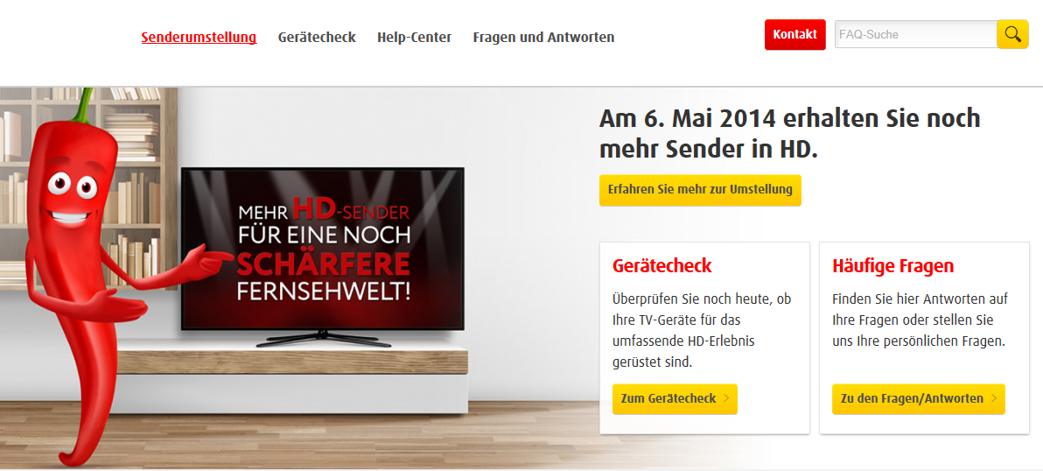
Grosse Senderumstellung
Kommunikation
Instrumente
Website: www.go4hd.ch
Auf www.go4hd.ch werden den Kunden Informationen zur Senderumstellung, ein Geräte-Check und ein FAQ-Tool gestellt. Später erfolgt dann noch die Ergänzung durch ein Help-Center mit Videoanleitungen, PDF-Anleitungen und einem PLZ-Abfragetool zur Ermittlung der KNU-spezifischen Parameter, Senderliste und Kontakte.

Slide 48
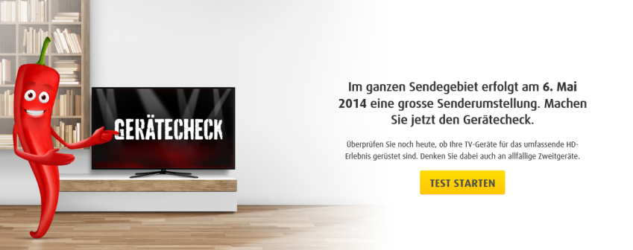
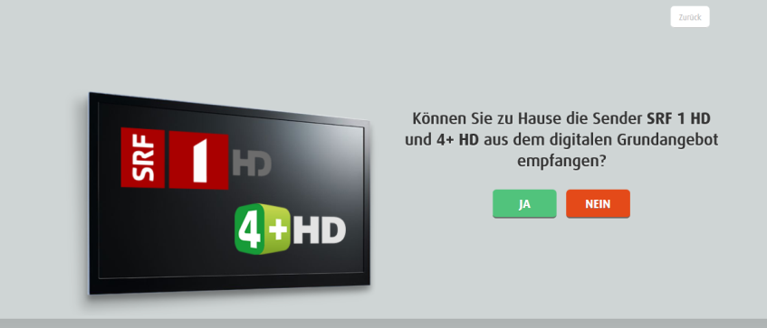
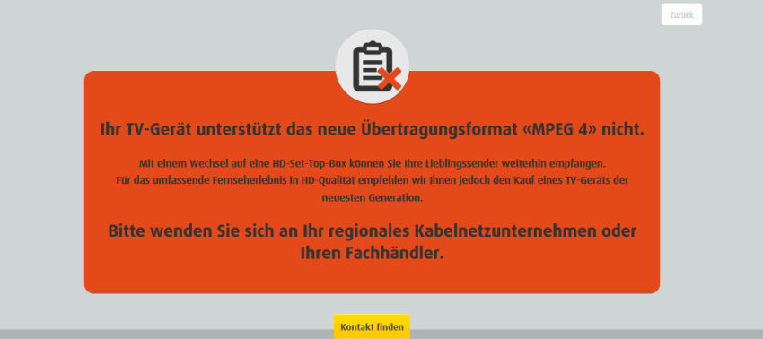
Grosse Senderumstellung
Kommunikation
Instrumente
Geräte-Check (online)
Mit dem Geräte-Check können die
Kunden prüfen, ob sie mit Ihren
derzeitigen Geräten schon für die
Senderumstellung gerüstet sind und
wie sie sich darauf vorbereiten
müssen. Für den Check wurde ein
Frage-Raster entworfen, das alle
möglichen Gerätesituationen
umfasst. Der Check kann online auf
www.go4hd.ch durchgeführt werden.

Slide 49
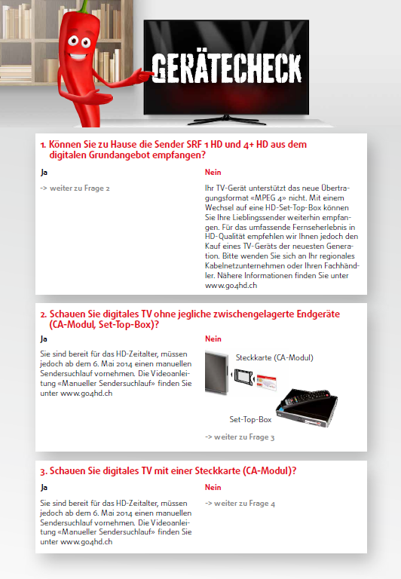
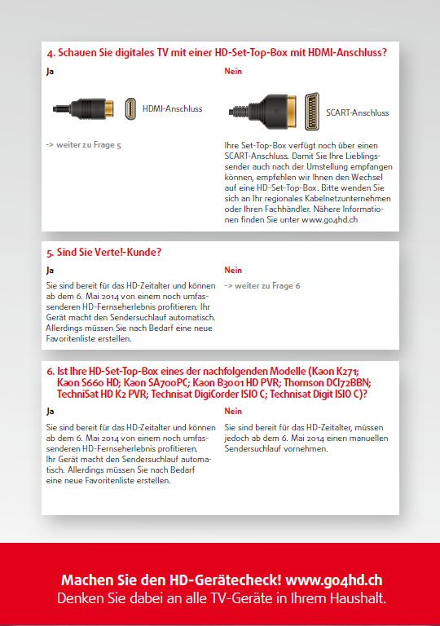
Grosse Senderumstellung
Kommunikation
Instrumente
Geräte-Check (Print)
Der Geräte-Check wird den Endkunden im ersten Info-Mailing auch als
Printversion zugesendet.

Slide 50
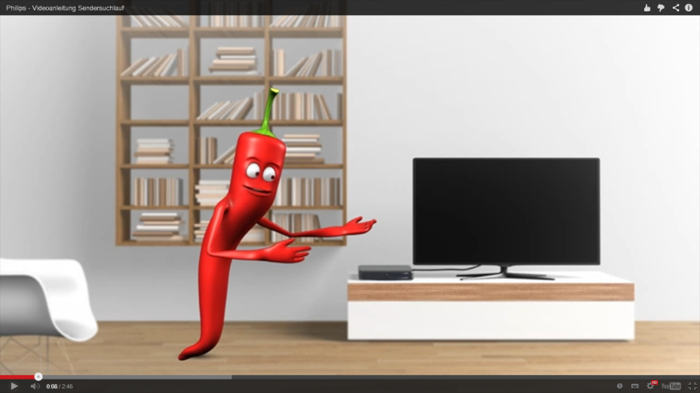
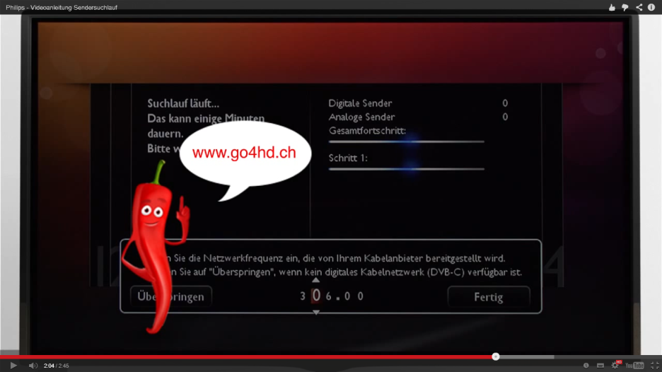
Grosse Senderumstellung
Kommunikation
Instrumente
Video-Anleitungen auf www.go4hd.ch
Pepino wird 3D-animiert und erklärt in einfachen Videoanleitungen die
Durchführung des Sendersuchlaufs auf verschiedenen Geräten (Sony,
Samsung, Philips, Panasonic, LG) wie auch die Erstellung der Favoritenliste.

Slide 51
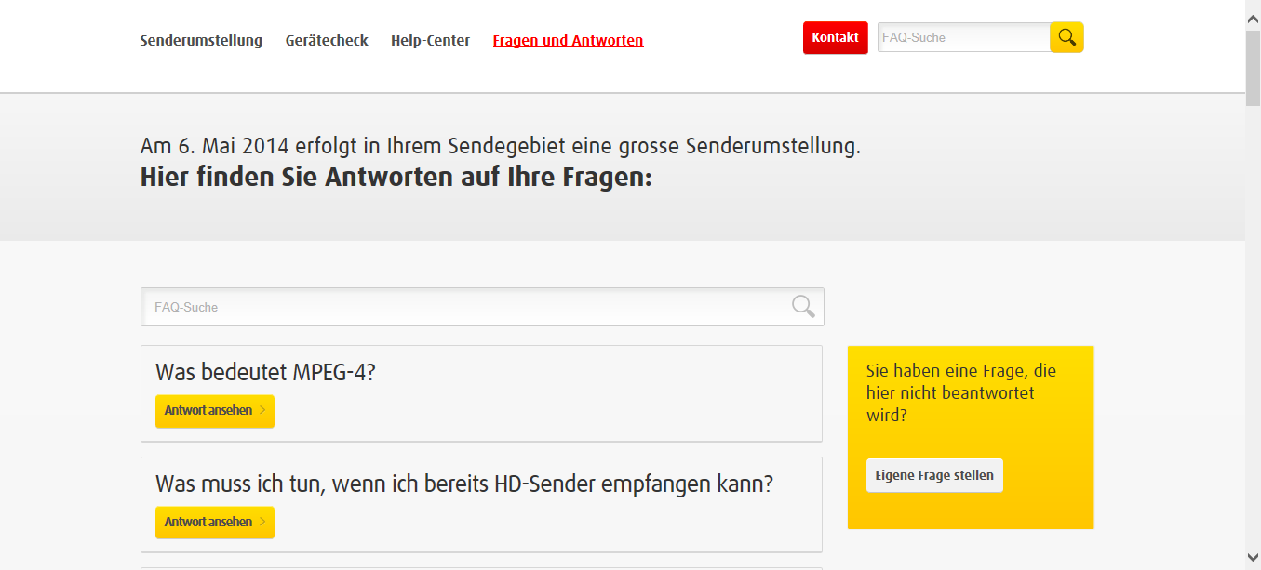
Grosse Senderumstellung
Kommunikation
Instrumente
FAQs
Auf www.go4hd.ch ist ein FAQ-Tool aufgeschaltet. Es enthält eine
Suchfunktion und die Möglichkeit, eigene Fragen einzusenden. Die Fragen und
Antworten werden laufend überprüft und, wenn sinnvoll, ergänzt.

Slide 52
Grosse Senderumstellung
Kommunikation
Instrumente
Road-Shows
Im April ist die Durchführung von Roadshows für die Endkunden in den QL-
Shops und bei einzelnen KNUs vorgesehen.
Ziel ist die Anleitung/Einführung für eine reibungslose Umstellung und den
optimalen Umgang mit unseren Produkten.

Slide 53
Grosse Senderumstellung
Vertrieb und Kundendienst
Aktionsplan Vertrieb und Kundendienst
DEZ
JAN
FEB
MRZ
APR
MAI
Vertrieb
5-6 Vertriebs-partner-Events
ROADSHOWS
in QL Shops
Fokusgruppe
Fachhandel
INTENSIVE BETREUUNG POS
(Etablierung STB Abgabestelle, Infomaterial, Prospekte, usw.)
Infoschreiben
Vertrieb
KuDi
VORBEREITUNGEN (Schulungen, Integration Tempobrain)
ABARBEITUNG CALLS&
TICKETS
EINRICHTUNG TELEFONLEITSYSTEM
AUFBAU PARTNERFIRMEN FÜR SERVICEGÄNGE

Slide 54
Grosse Senderumstellung
Vertrieb und Kundendienst
Vertrieb
Vertriebs-Massnahmen Senderumstellung 06. Mai
Massnahme | Zielgruppe | Details
Kunden-Events | Endkunde | Info-Events mit KNU, Mithilfe der Fachhändler, Unterstützt durch Finecom
Fachhandel – STB Abgabe Station | Endkunde | Fachhandler erhält vom KNU Konsignationslager von STB, CI-Module und SmartCards. Fachhändler gibt Hardware zum Aktionspreis ab, Abrechnung mit KNU nach BigBang. Netto-Marge STB/SC: CHF 39.00 Netto-Marge Modul/CS: CHF 17.00
Service Support | Endkunde | Den Fachhändler wird empfohlen, den Supportservice zu einem Einheitspreis anzubieten. Sendersuchlauf ohne Extras: CHF 70.- auf 1. Gerät, CHF 35.- pro weiteres Endgerät Favoritenlisten, persönliche Senderlisten, Software etc. nach Absprache Eine Liste mit den teilnehmenden Vertriebspartnern wird auch dem Finecom Helpdesk zur Verfügung gestellt.
POS-Gadgets | Endkunde | Bei jeder Betreuung am POS eine Tafel Schokolade mit «Danke für Ihre Geduld» abgeben.

Slide 55
Grosse Senderumstellung
Vertrieb und Kundendienst
Kundendienst
Kundendienst-Massnahmen Senderumstellung 06. Mai
Massnahme | Details
Einbindung Service-Partner ins Ticket-System | Ziel: Der Kunde wird niemals im Prozess sich selber überlassen. Helpdesk anfragen für eine Service weiterleiten.
Integration Telefonleitsystem | Mit einer Software die Durchleitung schon beim Anruf leiten und bei Abnahme Anruf sichergestellt zu haben, dass Kunde ein Anliegen zur Senderumstellung hat.
Befristete Erweiterung Personal | Peak-Zeiten abfedern mit zusätzlichem Personal. Öffnungszeiten temporär erweitern.

Slide 56
Grosse Senderumstellung
Zeitplan Tag X
Technischer Ablauf
Zeitplan 6.5.
2.00: START DCG-TECHNIK
3.00: PLAYOUT Software Update KAON
5.00: Aktivierung Channel Upgrade (-> neue Sender, usw.)
10.00: Ende Umstellung technische Arbeiten

